Slide 1

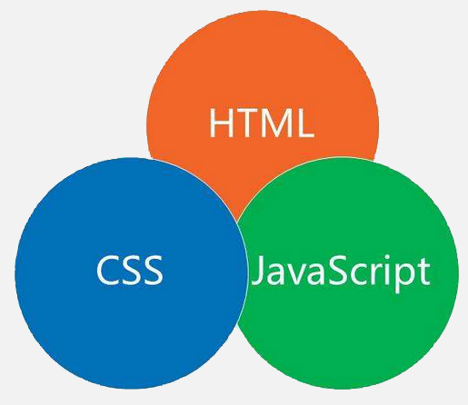
JavaScript第9课：
BOM

Slide 2
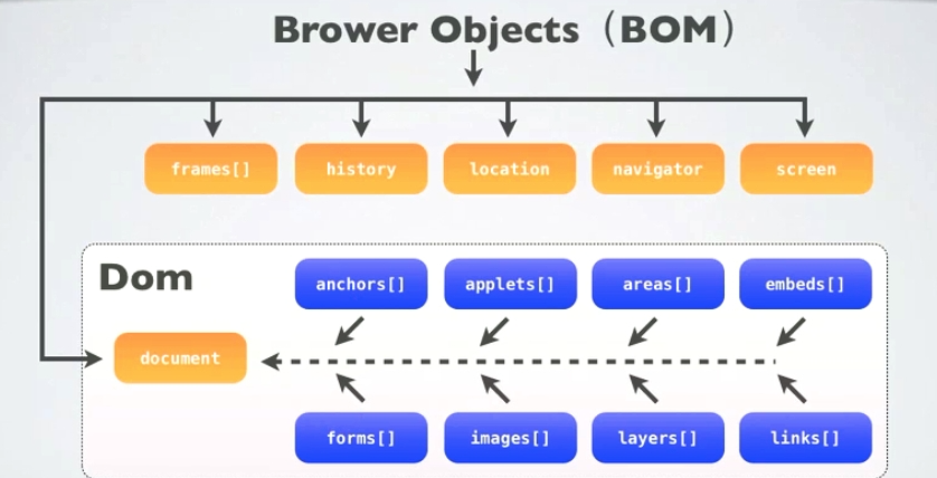
BOM
BOM: Browser Object Model 浏览器对象模型

Slide 3
window.open()与window.close()
window.open()
open() 方法用于打开一个新的浏览器窗口或查找一个已命名的窗口。
window.open(),打开一个新的空白窗口。
打开一个新窗口并显示信息或者运行JS代码：
window.open().document.write("<h1>你好</h1>");
或者：
var newWin=window.open()；
newWin.document.write("<h1>你好</h1>");
window.open(URL,name,specs,replace)
URL，指明要打开的网址。
name，指明打开方式，如_blank在新窗口打开。
specs，指明打开的项目，例如width，height。
replace，替换或者新增历史记录。
window.close()
没有参数，close前是window对象，表示要关闭的窗口。
window.close()关闭当前窗口。
IE可关闭，chrome和fireFox不支持
var newWin=window.open()
newWin.close() 关闭新打开的窗口。

Slide 4
window.location与window.navigator
window.location
window.location 用于获取或设置窗体的URL，并且可以用于解析URL。
window.location.href
设置或返回当前页面的URL
window.location.hash
设置或返回URL内的哈希值。即#及其后部分（锚）
window.location.search
设置或返回从问号开始的查询部分。
window.location.reload()
刷新页面
window.navigator
navigator 对象包含有关浏览器的信息，通常用于检测浏览器与操作系统的版本。
window.navigator.userAgent
返回用户代理头的字符串表示(就是包括浏览器版本信息等的字符串)
if(window.navigator.userAgent.search("Chrome")!=-1){
alert("这是谷歌浏览器")
}else{
alert("这不是谷歌浏览器")
}

